Slide 1
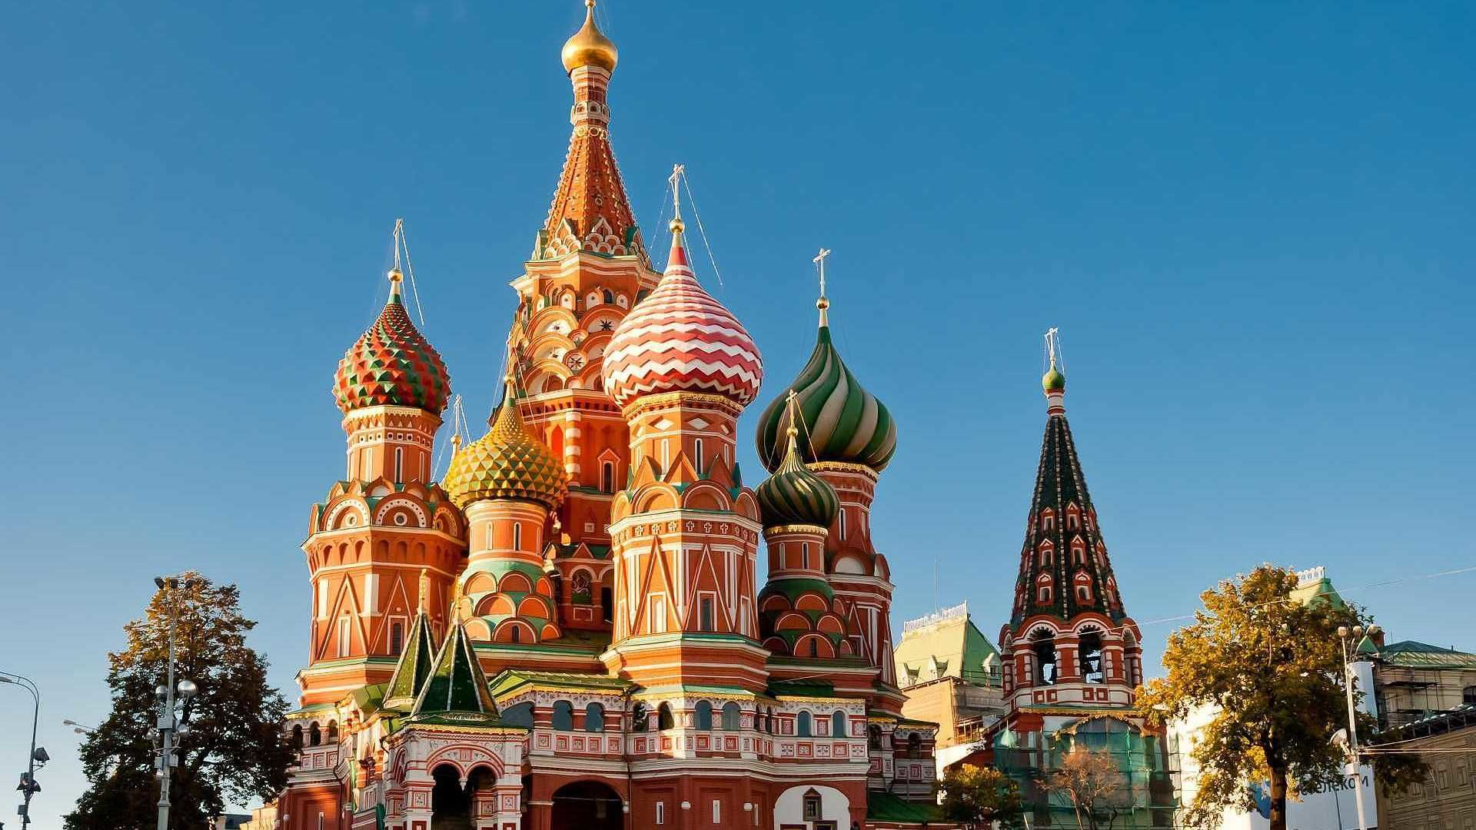
Rusko v 19.storočí
Bc. Dominik Valeš

Slide 2
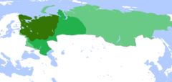
Počiatky
Prvá písomná zmienka o Rusku pochádza z 10. storočia
Od roku 1547 do roku 1721 sa Rusko oficiálne nazývalo Ruské cárstvo

Slide 3
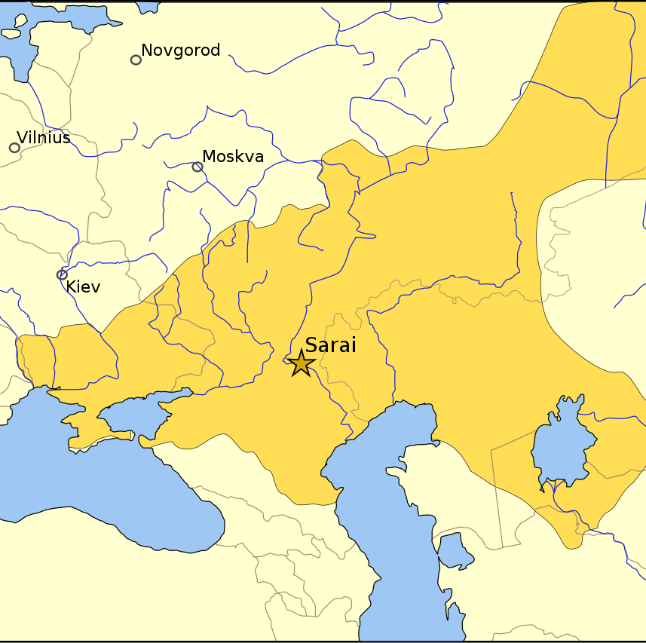
Zlatá horda
Približne v roku 1220 navyše región ovádli Mongoli (pod ich tlakom sa dali do pohybu aj Tatári). Vytvorili aj štátny útvar známy ako Zlatá horda, ktorému ruské kniežatstvá museli odvádzať dane.
Zlatá horda pretrvala takmer ďalšie tri storočia,

Slide 4
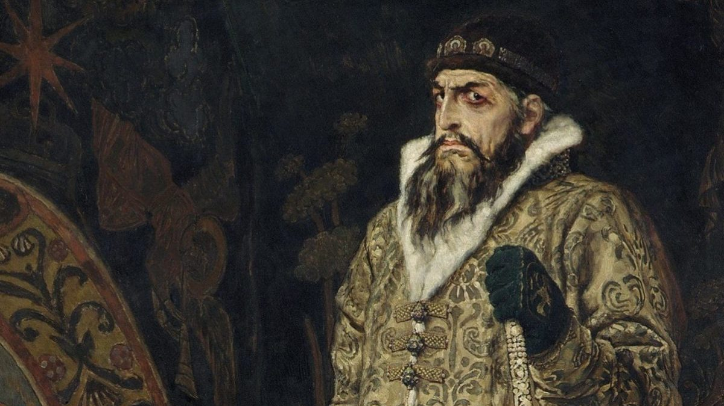
Ivan IV.
Ivan IV. Hrozný (1530 – 1584)
celým menom Ivan Vasilievič z rodu Rurikovcov
známy aj ako Ivan Hrozný,
roku 1533 veľkokniežaťom Moskovského kniežatstva
roku 1547 ako prvý Rus si osvojil titul cár.
Za jeho vlády došlo k rozvoju ruského absolutizmu.

Slide 5
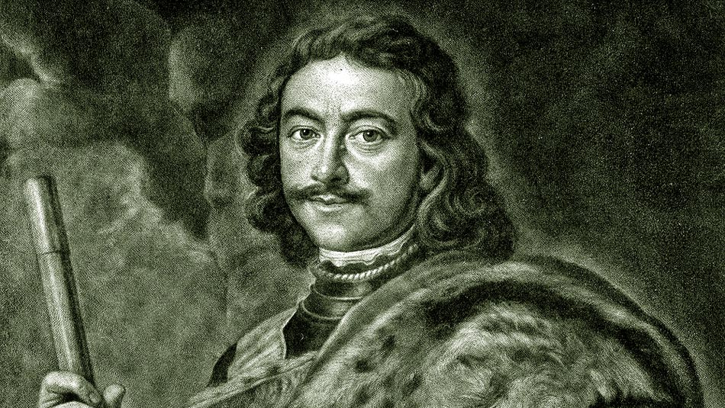
Peter I.
Peter I., nazývaný Veľký(1672 - 1725)
celým menom Peter Alexejevič z rodu Romanovovcov bol od roku 1682 až do svojej smrti ruský cár
od roku 1721 ruský imperátor.
Fakticky však vládol až od roku 1689. Najskôr formálne vládol spoločne so svojím chorým nevlastným bratom Ivanom V., v roku 1689 sa ujal skutočnej vlády, samotným vládcom sa stal až po Ivanovej smrti roku 1696.
V roku 1724 sa spoluvlády nad Ruskom ujala jeho manželka Katarína I.
Preslávil sa svojou snahou modernizovať Ruskú ríšu
Samoderžavie je forma absolutistickej monarchistickej vlády v Rusku, pri ktorej je vláda a moc v štáte sústredená do rúk cára.

Slide 6
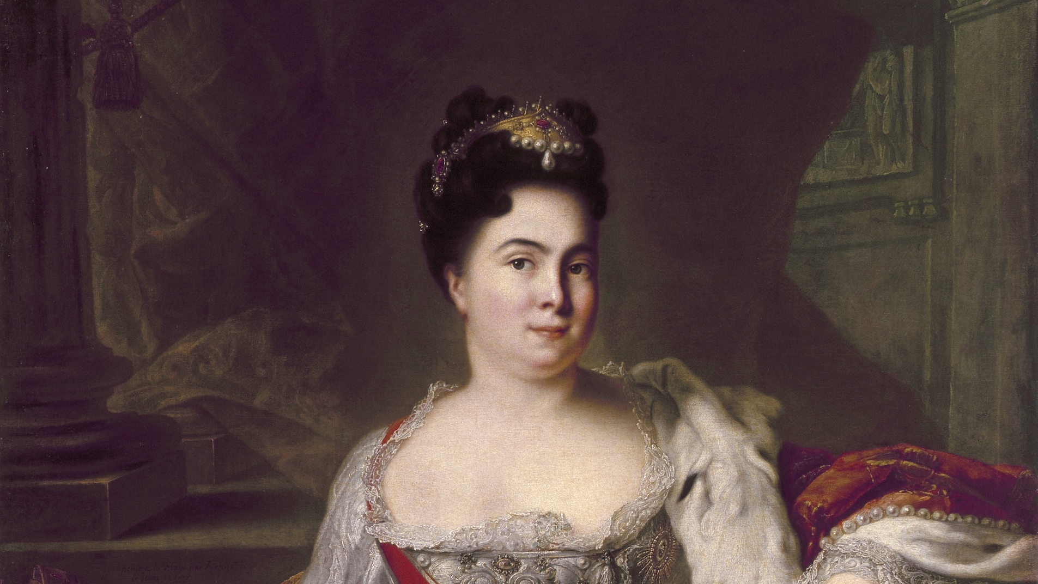
Katarína I.
Katarína I. Alexejevna (1684 - 1727)
občianskym menom Marta Samuelovna Skavronská
bola imperátorka Ruska v rokoch 1725 – 1727, druhá manželka cára Petra I. Veľkého.
Na jej počesť založil Peter I. v roku 1713 Rad svätej Kataríny a pomenoval mesto Jekaterinburg na Urale v r. 1723.
Meno Kataríny I. nesie aj Katarínsky palác v komplexe Carskoje Selo pri Petrohrade, ktorý dala postaviť jej dcéra, cárovná Alžbeta I. Petrovna.

Slide 7
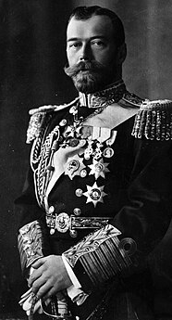
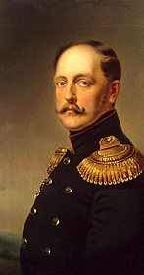
Mikuláš I. alebo aj Mikuláš I. Pavlovič
bol ruský cár od roku 1825 a posledný poľský kráľ.
Mikuláš II.
bol posledný ruský imperátor
(20. október 1894 – 15. marec 1917; skráteným oficiálnym titulom Z milosti Božej, Mikuláš II., všeruský Imperátor a Samovládca),
titulárny poľský kráľ (1894 – 1915) a fínske veľkoknieža (1894 – 1917).
V ruskej pravoslávnej cirkvi bol spolu so svojou manželkou a deťmi vyhlásený za svätého (pravoslávnou cirkvou v exile v roku 1981, v Rusku v roku 2000).

Slide 8
Alexander I. a Alexander II.
Alexander I.
V roku 1815 sa Rusko prostredníctvo Svätej aliancie postavilo na čelo boja za zachovanie princípov feudálnych monarchií a spolu s Rakúskom a Pruskom tlmili akékoľvek revolučné aktivity v Európe.
Cár Alexander I. (1801 – 1825), víťaz nad Napoleonom, bol ovplyvnený náboženským mysticizmom a po roku 1815 nadobudol presvedčenie, že je povolaný chrániť a zachrániť Európu od všetkých nových myšlienok. Bol nielen náboženským mystikom a bezohľadným despotom, ale aj obdivovateľom vojenskej disciplíny. Okrem tvrdému absolutizmu, pre ktorý sa v Rusku ujalo pomenovanie samoderžavie, vládla v Rusku aj obrovská korupcia, ktorá dostávala spoločnosť do krízy.

Slide 9
Alexander II.
Hneď po páde Sevastopoľa sa preto začali mierové vyjednávanie a v roku 1856 bol v Paríži podpísaný mier. Rusko sa podľa neho muselo vzdať ústia Dunaja a súhlasiť so zákazom držania vojnovej flotily v Čiernom mori.
Mier za Rusko podpisoval už nový cár Alexander II. Uvedomujúc si všetky nedostatky svojej ríše, rozhodol sa cár vyvodiť z porážky dôsledky. V Rusku sa začalo obdobie reforiem. V roku 1861 bolo zrušené nevoľníctvo. Ruskí nevoľníci sa stali osobne slobodnými a pokiaľ mali usadlosť, povinne dostali pôdu, za ktorú museli zaplatiť. Keďže roľníci nemali peniaze, pôdu od statkárov vykúpil štát, ktorý potom poskytol roľníkom pôžičky. Tieto pôžičky potom splácali aj niekoľko desaťročí.
Alexander II. zreformoval i vnútornú správu a armádu. V roku 1874 bola zavedená všeobecná branná povinnosť. Podporoval vzdelávanie. Postaral sa o zvýšenie počtu ľudových škôl, podporoval študentov, uvoľnil styk s Európou, a v konečnom dôsledku obmedzil cenzúru tlače. Jeho vláda začala v Rusku vytvárať predpoklady pre hospodársky rast. Rusko teraz

Slide 10
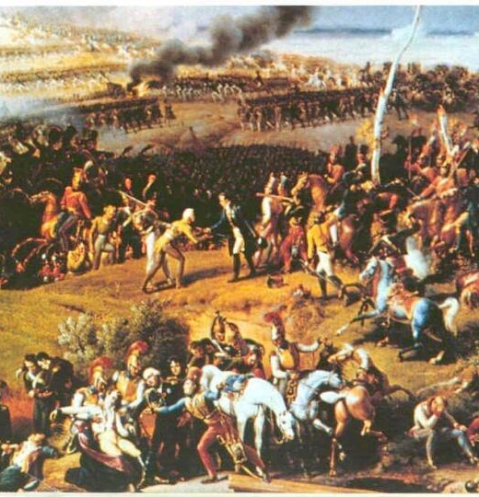
Porážka Napoleona 1812
Napoleon vtrhol do Ruska v júni roku 1812 na čele tzv. Veľkej armády, ktorú tvorilo asi 600.000 vojakov.
Porazil Rusov v bitke pri Borodine a obsadil Moskvu.
Nedostatok potravín ho však prinútil vydať sa na cestu späť.
Nakoniec zvyšky Napoleonovej armády porazili ruské vojská v bitke pri Berezine.

Slide 11
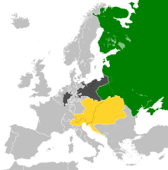
Svätá aliancia
Svätá aliancia je spolok európskych kresťanských panovníkov proklamovaný 26. septembra 1815 v Paríži.
Akt Svätej aliancie, podpísali: ruský cár Alexander I., rakúsky cisár František I. a pruský kráľ Fridrich Viliam III. a postupne všetky európske monarchie s výnimkou anglického kráľa, škandinávskych panovníkov a pápeža.
Akt Svätej aliancie mal byť zárukou status quo v Európe po Viedenskom kongrese

Slide 12
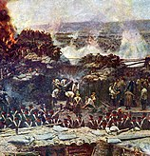
Krymská vojna
Hlavnou príčinou ďalšej vojny bolo to, že Osmanská ríša nechcela splniť požiadavky na priznanie práv gréckokatolíckej cirkvi na sväté miesta v Palestíne a tiež privilégiá pravoslávnych kresťanov s Osmanskej ríši. Boje sa začali v roku 1853.
Pád Sevastopoľa
Krymská vojna ukázala veľkú technickú zaostalosť Ruského impéria oproti západným krajinám. Cár následne v Ruskom impériu v roku 1861 zrušil nevoľníctvo, vývoj kapitalizmu v krajine sa začal zrýchľovať.

Slide 13
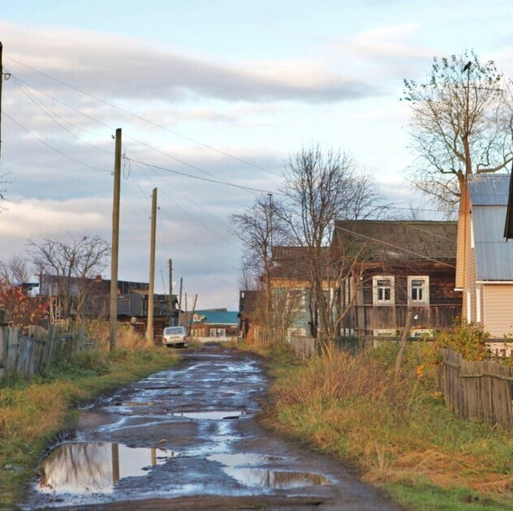
Konzervativizmus

Slide 14
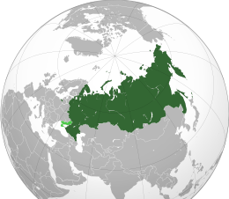
Ďakujem za pozornosť

